Slide 1
Люблю тебя, мой край родной!
лучший маршрут выходного дня

Slide 2
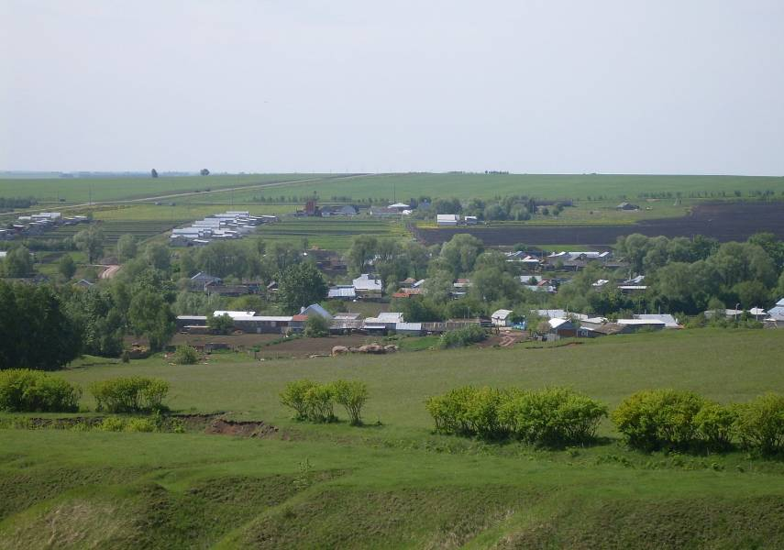
Среднее Балтаево (вид с горы)
Что может быть милей бесценного родного края!
Н. Языков

Slide 3
Наше село Среднее Балтаево расположено в прекрасном уголке природы, у подножья большого холма Пэси. По середине деревни течет река Черемшан.
Около 300-350 лет тому назад деревня располагалась чуть дальше, в местечке которое называли «Углевая шахта». Нынешнее место расположения было окружено болотистыми лесами. В связи с тем что развелось много ядовитых змей, жители переселились на новое место. Здесь их ожидала новая беда – распространилась эпидемия, которая унесла много жизней.
Безграничная любовь к жизни, сильная воля, присущие моим односельчанам испокон веков, помогали им выживать в самых сложных ситуациях. Порою им приходилось выполнять непосильный труд, многие уходили рубить лес. Их имена писали на дубе, который рос в середине деревни.
Наша деревня славилась кустарными промыслами. Были ювелиры, сапожники, делали кирпичи из глины.
В настоящее время наше село считается одним из самых больших населенных пунктов Апастовского района. В 167 дворах проживают 480 человек. В деревне есть основная школа, мечеть, дом культуры, центр социальной реабилитации, врачебная амбулатория, пожарная охрана. У нас живут трудолюбивые, отзывчивые, доброжелательные люди.

Slide 4
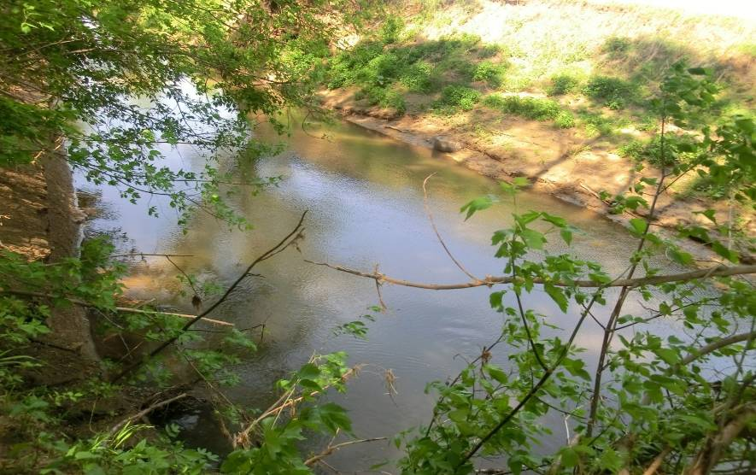
Краса нашей деревни - река Черемшан

Slide 5
Апастовский район богат озерами и реками. Наше село может гордиться своими родниками и, конечно же, рекой Черемшан. Великий композитор Сара Садыкова воспевала красоту Черемшана и Булы. Наша река начинает свою дорогу с деревни Каргалы и выпадает в Свиягу. Её длина 35 км. Она отличается сильным течением.
Благодаря быстрому течению , раньше на реке работало более 15 мельниц.
У нас очень красивые родники, cреди них как «Пэси кизләве”, “Сәйфулла кизләве”, “Ташлы елга”, “Кыр кизләве”и другие.

Slide 6
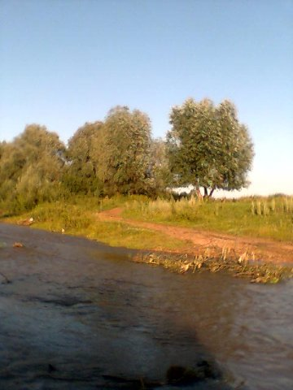
Как сладко в тишине
У брега струй плесканье
Как тихо веянье зефира по водам
И гибкой ивы трепетанье!
В.Жуковский

Slide 7
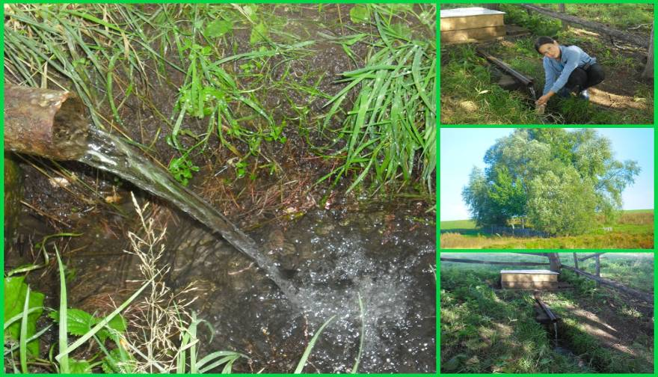
Название этого родника – Ренат, в честь того, кто открыл и ухаживал за ним долгие годы.

Slide 8
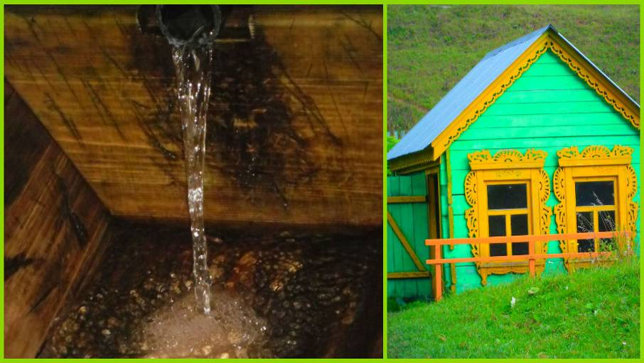
А этот родник открыл и долгие годы за ним ухаживал человек по имени Гази. С тех пор он так и называется - Родник Гази.
Родник Гази

Slide 9
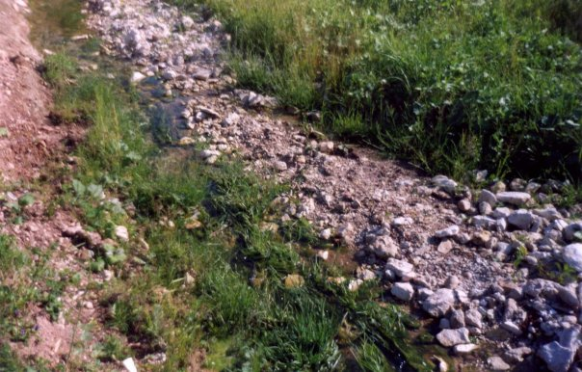
Ручей, вьющийся по светлому песку,
Как тихая твоя гармония приятна.
В.Жуковский

Slide 10
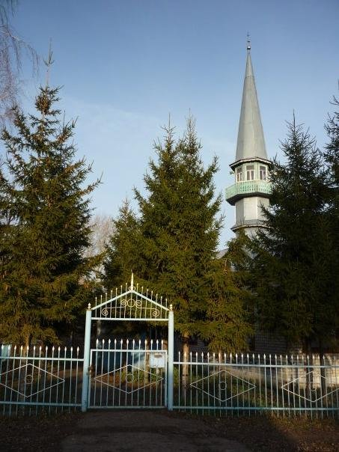
Мечеть Мингазетдина.

Slide 11
До революции в деревне существовало две мечети. На месте, где сейчас стоит Дом культуры расположилась Средняя мечеть, а на другой стороне реки мечеть называлась Горная – мечеть хазрата Ахметзяна.
Они обе были знаменитыми во всей округе. На большие мусульманские праздники – Курбан-байрам и Ураза-байрам – приходили люди из соседних деревень.
После революции, когда начали преследовать верующих, мулла средней мечети Шакир хазрат, временно оставив свою семью , сбежал из деревни. В итоге он оказался в Китае, в городе Урумчи. Но его жена и дети так и не могли добраться до него. Он там обзавелся новой семьей, всю жизнь работал в местной мечети. Сейчас его внуки и правнуки живут в Австралии, Турции и Китае. Когда они приезжают в Казань, то стараются приехать к нам , чтобы посетить могилу прадеда, чтобы встретиться с односельчанами.
А сын хазрата Шакира Ислам абый до сих пор живет в Казани, и частый гость нашего села. Недавно ему исполнилось 90 лет.
В начале XX века дед Ислама Мингазетдин построил в деревне медресе, сам же преподавал. Вот как написал в своих воспоминаниях ученый-востоковед, профессор Ленинградского университета Габдурахман Тагирзянов: « Когда мне исполнилось 7 лет, папа отвел нас с братом в Балтаевское медресе. Там была жесткая дисциплина. Учеба была тяжелая. Но из-за этого никто не убегал».
Сегодня наша мечеть, которая открыла свои двери в 1992 году, носит имя Мингазетдина. Все больше и больше приезжают односельчане на большие праздники. Каждый день звучит мелодичный азан.

Slide 12
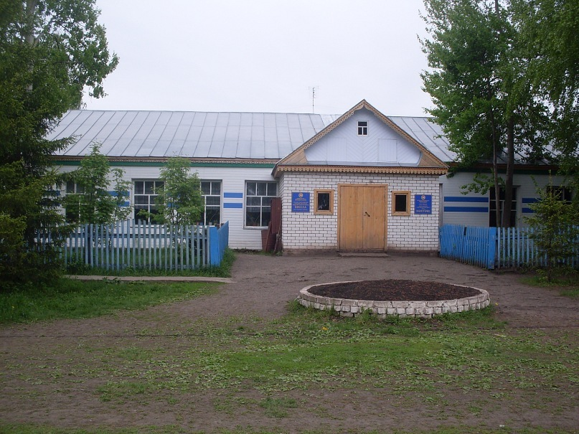
Среднебалтаевская средняя школа
Здравствуй, осень золотая, школа, солнцем залитая!

Slide 13
Среднее Балтаево издавна считается деревней где живут талантливые, умные люди. Еще до революции наша деревня славилась медресе , в которое съезжались дети почти из всех деревень Апастовского района. Медресе дало знания и великому ученому восточных языков, профессору Габдрахману Тагирзянову.
В 1928 году было решено открыть начальную школу. В 1931 году школа стала давать семилетние образование. В храме науке учились 217 детей из 15 деревень. В 1939 году школа переименовалось в среднюю. В 1941 году в связи с началом ВОВ многие учителя и учащиеся старших классов ушли на фронт. Поэтому школа не смогла выпустить первых выпускников.
Первыми выпускниками стали учащиеся окончившие школу в 1053 году. 26 молодых ребят получили аттестат о среднем образовании. Аттестат вручал заслуженный учитель РСФСР, ветеран Великой Отечественной Войны, директор школы Гиззатов Наби Гиззатович, проработавший в должности руководителя 35 лет. В 1968 году состоялось памятное событие для школы. Было построено большое и красивое кирпичное здание для учащихся. В связи с тем, что количество детей увеличивалось из года в год, в 1989 году было решено расширить территорию школы, построив новый пристрой к школе. В это время школой руководил Сулейманов Ринат Саярович. Он посвятил школе 30 лет.
Несмотря на то, что количество детей не уменьшалось, но в связи с модернизацией в 2008 году школу переименовали в основную. Теперь школа дает основное образование. В настоящие время в школе учится 78 детей, директором является Гараев Ильфир Мунирович. 15 учителей дают знания детям. Из них 1 учитель высшей, 5 учителей I, 9 учителей второй квалификационной категории.
Мы гордимся тем, что наша школа носит имя нашего земляка, Героя Советского Союза Абзалова Рема Абзаловича.

Slide 14
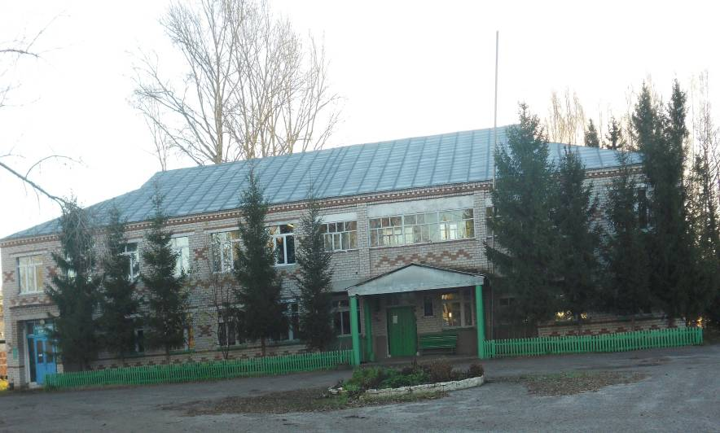
Центр социальной реабилитации «Рассвет», здесь же врачебная амбулатория и аптека.

Slide 15
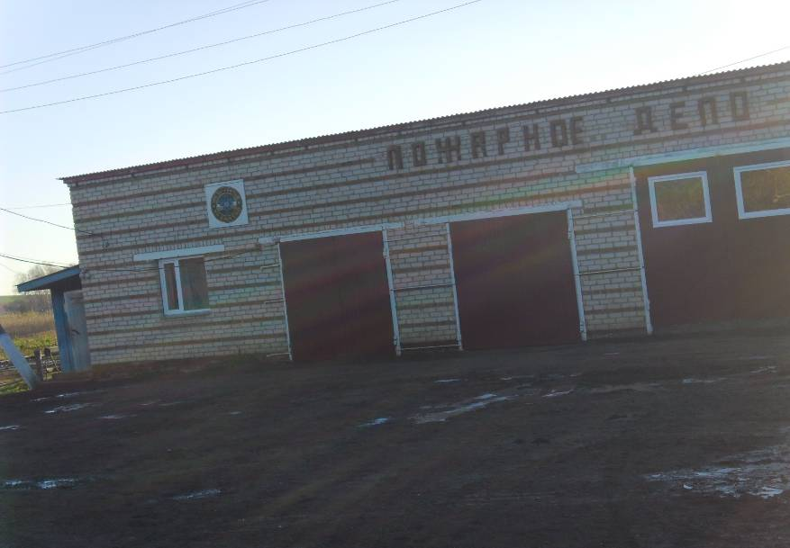
Среднебалтаевская пожарная охрана.

Slide 16
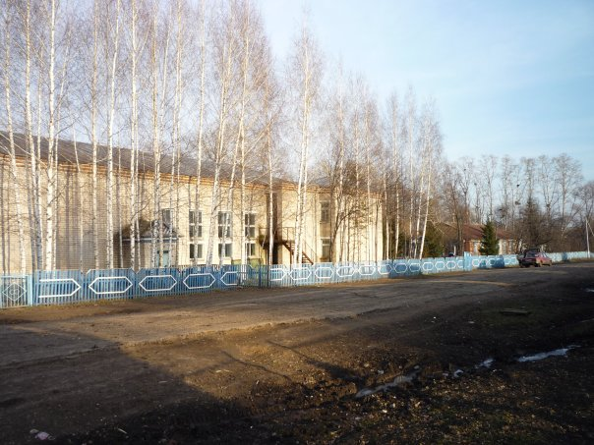
Дом культуры.

Slide 17
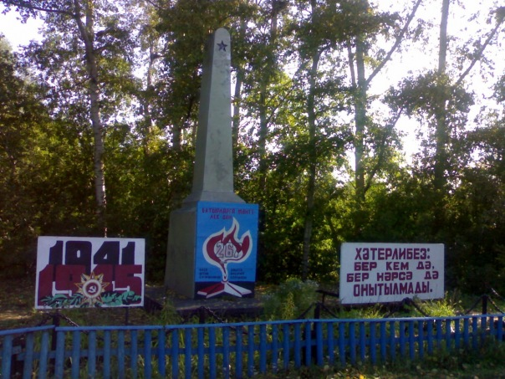
Каждый год в День Победы мы собираемся на митинг возле памятника, вспоминаем наших земляков, не вернувшихся с фронта. К сожалению, ветеранов ВОВ в деревне уже не осталось.
Никто не забыт, ничто не забыто.

Slide 18
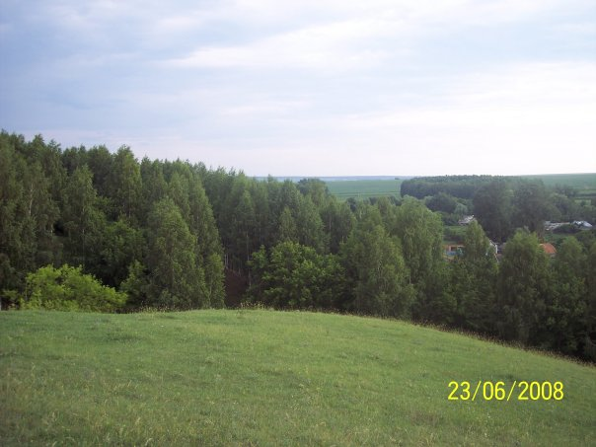
Все тихо: рощи спят;
В окрестности покой….
В.Жуковский

Slide 19
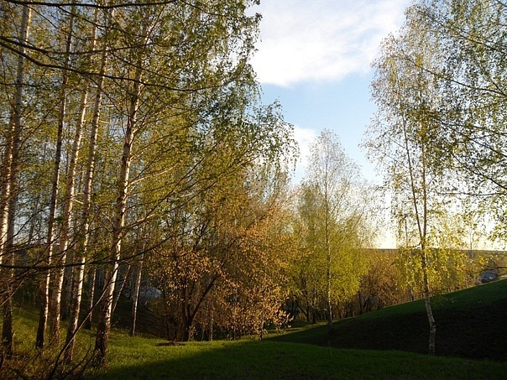
«Парк Победы» на горе.
И березы стоят как большие свечки .
С. Есенин
«

Slide 20
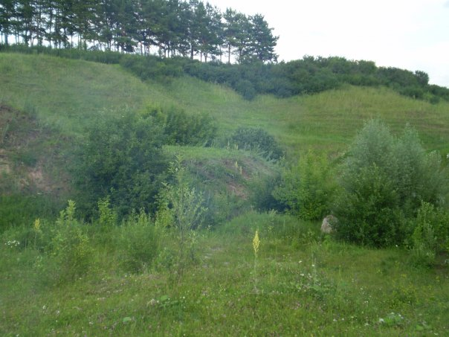
Вот какая красота на вершине холма Пэси.
Бежит тропинка через луг,
Ныряет влево, вправо.
И.Суриков

Slide 21
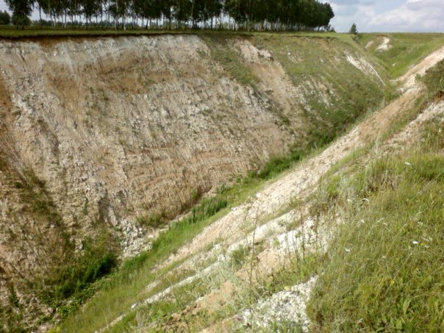
«Кто же неведомым брегам
Путь неведомый укажет?»
В.А. Жуковский

Slide 22
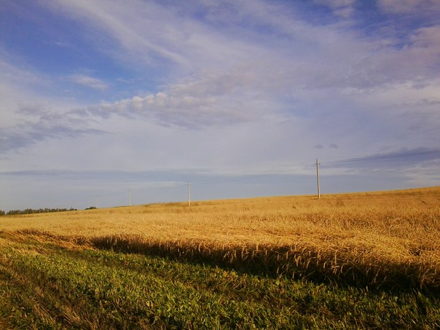
Во все века на русском хлебе
Богатыри росли у нас.
М.Исаковский

Slide 23
Село.
Моё село, село родное,
Я твой, я сельский человек.
Одной мечтой, судьбой одною
С тобою связан я навек.
Моё село – России совесть,
Ты год от года всё родней.
Да будет мир и хлебосолье
Под каждой крышею твоей.

